Slide 1



Mary Ann Liebert, Inc є однією з провідних компаній з наукових, технічних і медичних знань та інформаційної індустрії.
Ресурс надано в тестовий доступ в рамках участі СумДУ в проекті
Notes:
іпв

Slide 2
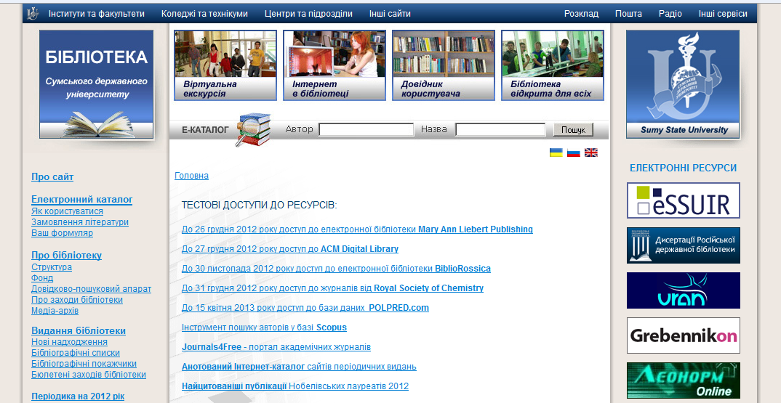
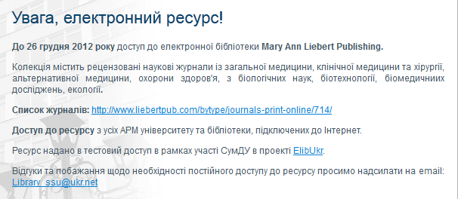
У повнотекстовому доступі академічні рецензовані
МЕДИЧНІ ЖУРНАЛИ від Mary Ann Liebert Publishing. Доступ з сайту Бібліотеки СумДУ http://library.sumdu.edu.ua

Slide 3

Простий пошук

Slide 4
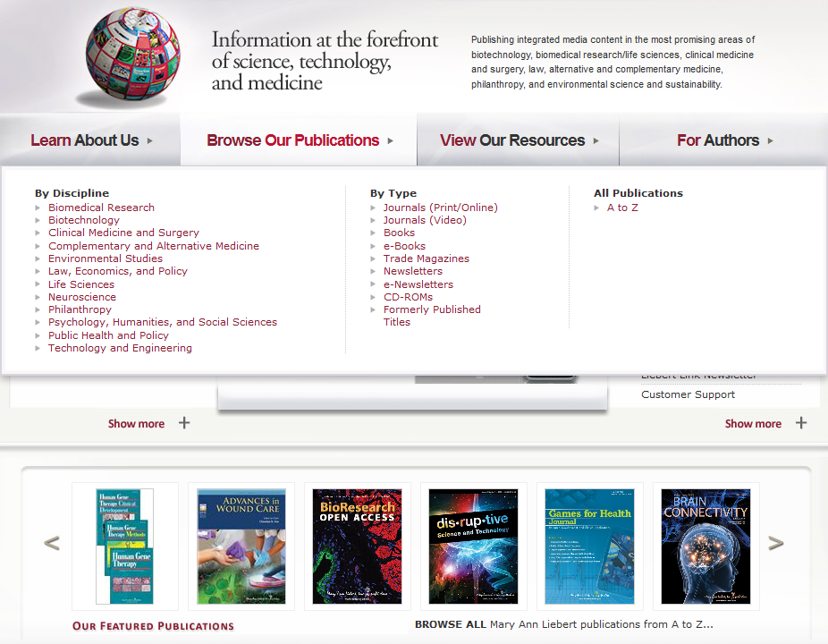
Обираємо дисципліну
Тип літератури
Всі публікації в алфавітному порядку

Slide 5
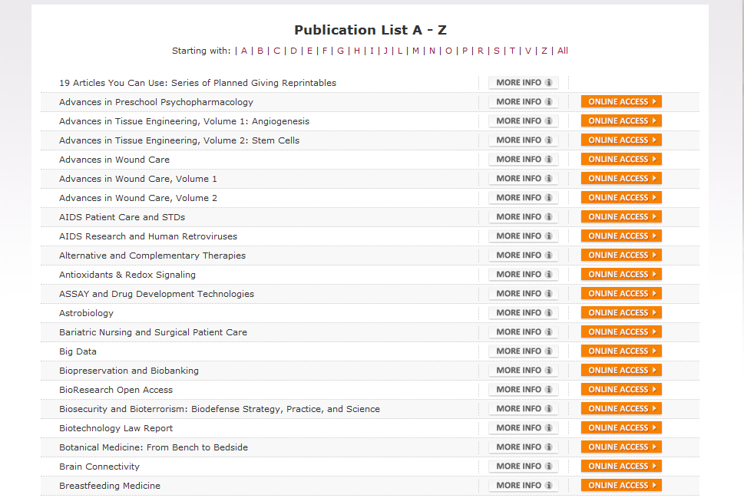
Результат пошуку в алфавітному порядку

Slide 6
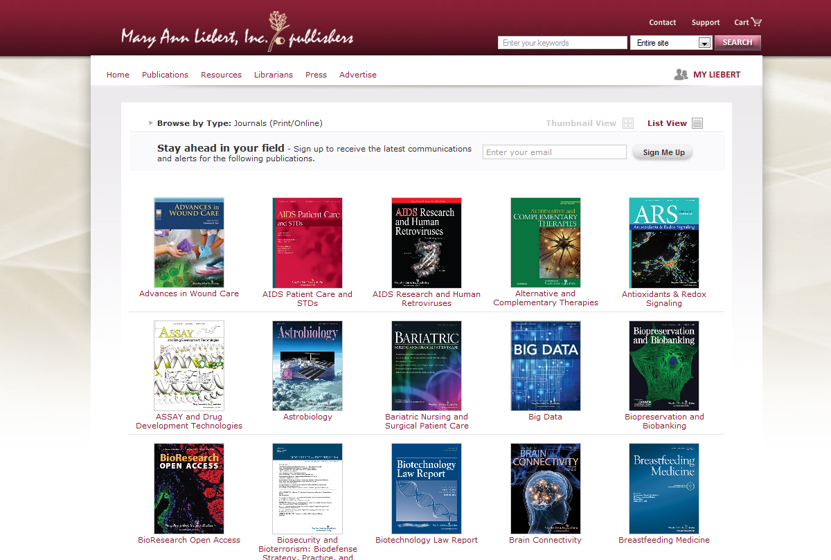
Результат пошуку за типом видань : ЖУРНАЛИ

Slide 7

Результат пошуку за дисципліною: Environmental Studies
Online доступ до архіву журналу
Більше інформації

Slide 8
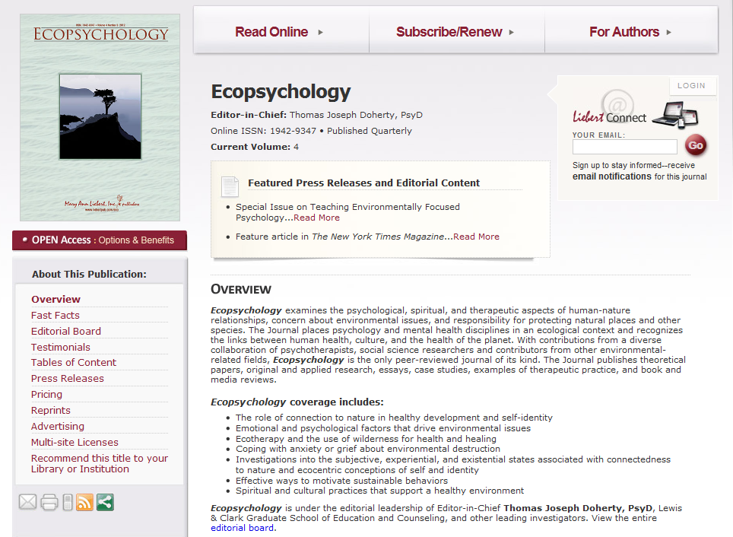
Більше інформації про журнал

Slide 9
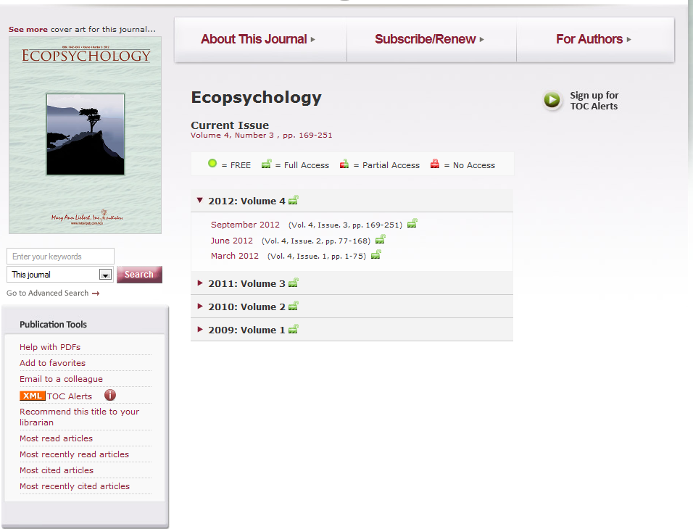
Online доступ до архіву журналу

Slide 10
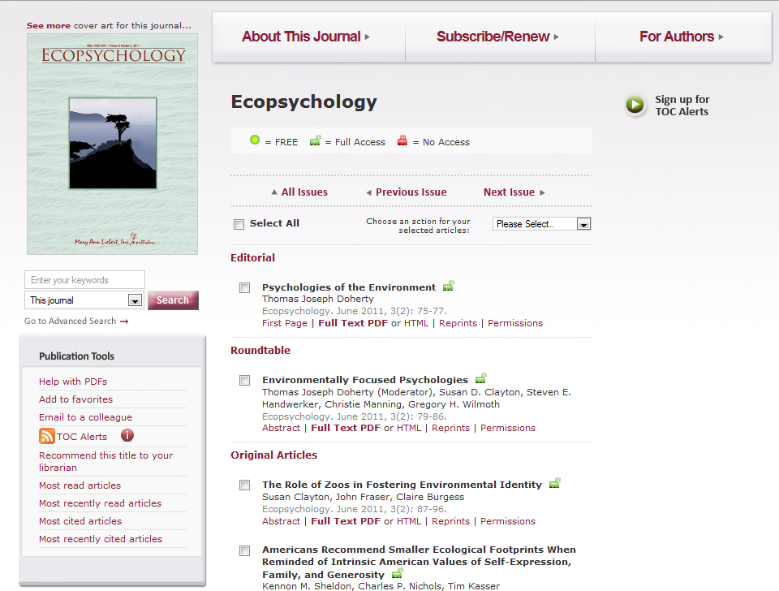
Розширений пошук

Slide 11
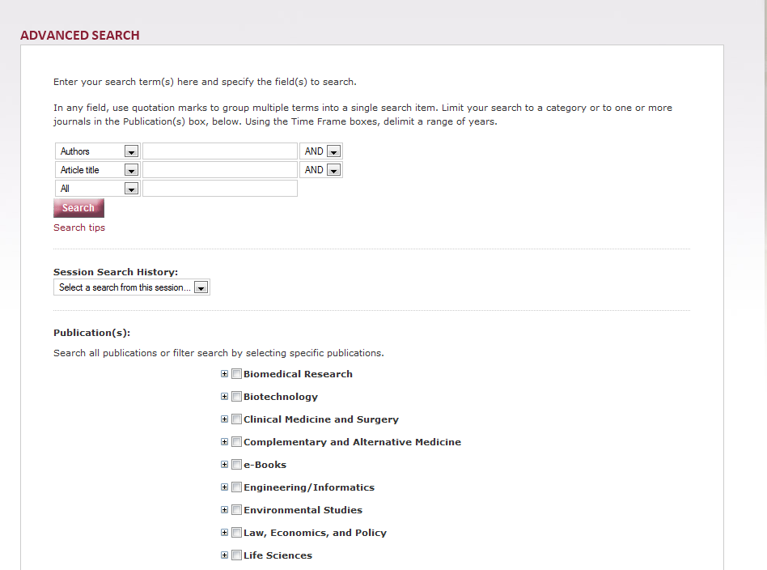
Розширений пошук

